Slide 1

Алгоритмы и структуры данных на Python
Урок 6
Работа с динамической памятью
Представление в памяти коллекций. Управление памятью.

Slide 2
Вопросы
Как работает механизм выделения памяти?
Сколько памяти занимают переменные программы?
Как управлять памятью?

Slide 3
Цели урока
Изучить представление данных в памяти
Изучить способы работы с памятью

Slide 4
План урока
Управление памятью с точки зрения разработчика компилятора
Управление памятью – важнейшая особенность языка Python

Slide 5






Язык С
Язык Python
a = 1
int a = 1;
a = 2
a = 2;
b = a
int b = a;

Slide 6
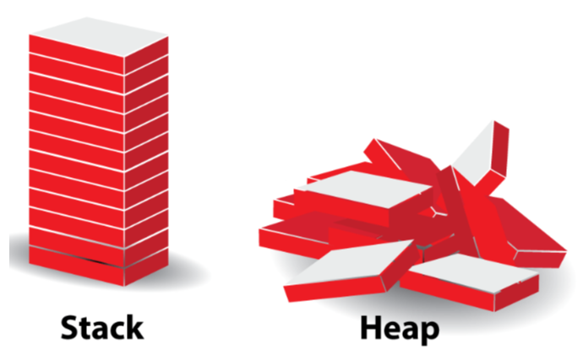
Управление памятью в Python
Функции (методы) и переменные создаются в памяти стека.
Значения переменных и экземпляров объектов создаются в памяти кучи.
В стеке памяти кадр стека создается всякий раз, когда создаются методы и переменные.
Эти блоки стеков автоматически уничтожаются при завершении работы функций/методов.
Python имеет механизм сбора мусора, как только переменные больше не используются и функции завершены, сборщик мусора очищает мертвые объекты. – garbage collector

Slide 7
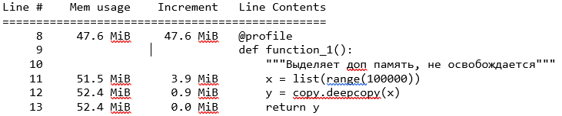
Профилировщик memory_profiler

Slide 8

Способы оптимизации памяти
Способ 1. Ленивые вычисления
Способ 2. Слоты в ООП
Способ 3. Используйте NumPy
Способ 4. Кортежи
Способ 5. Встроенные ф-ции
Либо то. Что вы найдете!!!

